Slide 1
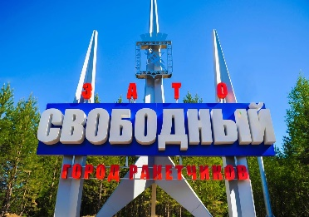
Финансовый отдел администрации городского округа ЗАТО Свободный Svobodfin.vs@gmail.com
ИНФОГРАФИКА
к отчету об исполнении бюджета городского округа ЗАТО Свободный за 9 месяцев 2023 года

Slide 2
Основные характеристики бюджета городского округа ЗАТО Свободный за 9 месяцев 2023 года
Наименование | План (тыс. рублей) | Факт (тыс. рублей) | % исполнения | Удельный вес, %
Доходы, всего | 773 271,00 | 468 514,90 | 60,6 | х
в том числе:
- налоговые доходы | 198 550,20 | 139 536,60 | 70,3 | 25,7
- неналоговые доходы | 16 989,90 | 13 362,80 | 78,7 | 2,2
- безвозмездные поступления | 557 730,90 | 315 615,50 | 56,6 | 72,1
Расходы, всего | 869 188,90 | 406 420,40 | 46,8 | х
в том числе:
Администрация ГО ЗАТО Свободный | 852 440,50 | 395 443,86 | 46,4 | 98,1
Дума ГО ЗАТО Свободный | 2 047,30 | 1 251,95 | 61,2 | 0,2
Контрольный орган ГО ЗАТО Свободный | 4 221,30 | 3 055,65 | 72,4 | 0,5
финансовый отдел администрации ГО ЗАТО Свободный | 10 479,80 | 6 668,94 | 63,6 | 1,2
Дефицит (-), профицит (+) | -95 917,9 | х | х | х
Источники финансирования дефицита бюджета, всего | 95 917,9 | х | х | х
Изменение остатков средств бюджета | 95 917,9 | х | х | х

Slide 3
Основные параметры исполнения бюджета городского округа ЗАТО Свободный за 9 месяцев 2023 года
БЮДЖЕТ
РАСХОДЫ БЮДЖЕТА
406 420,4 тыс. руб.
Общегосударственные вопросы, 50 793,50 тыс. руб.
Национальная оборона
200,7 тыс. руб.
ДОХОДЫ БЮДЖЕТА
468 514,9 тыс. руб.
Налоговые доходы 139536,60 тыс. руб.
Неналоговые доходы 13362,80 тыс. руб.
Безвозмездные поступле-
Ния
315615,50тыс. руб.
Национальная безопасность,
5 355,4 тыс. руб.
Националь
ная экономика
6 433,6
тыс. руб.
ЖКХ
20 038,8 тыс. руб.
Образование
255897,8 тыс. руб.
Здравоохранение, 345,30 тыс. руб.,
Культура
27 446,3 тыс.руб.
Социальная политика 21 282,6 тыс. руб.
Физкультура и спорт, 18447,8 тыс. руб.
СМИ 178,6 тыс. руб.
Культура, 7 662,9 тыс. руб.

Slide 4
ДОХОДЫ БЮДЖЕТА
Безвозмездные поступления – это финансовая помощь из бюджетов других уровней (межбюджетные трансферты), от физических и юридических лиц
Неналоговые доходы – это доходы от использования государственной или муниципальной собственности (сдача в аренду, продажа), штрафы и иные суммы принудительного изъятия, средства самообложения граждан, иные неналоговые доходы
Налоговые доходы - это доходы от предусмотренных законодательством Российской Федерации о налогах и сборах федеральных налогов и сборов, в том числе от налогов, предусмотренных специальными налоговыми режимами, региональных и местных налогов, а также пеней и штрафов по ним

Slide 5
Структура доходов бюджета городского округа ЗАТО Свободный за 9 месяцев 2023 года

Slide 6
Структура налоговых доходов бюджета городского округа ЗАТО Свободный за 9 месяцев 2023 года 139 536,50 тыс. руб.

Slide 7
Структура неналоговых доходов бюджета городского округа ЗАТО Свободный за 9 месяцев 2023 года
Поступило неналоговых доходов за 9 месяцев 2023 года 13 362,80 тысяч рублей

Slide 8
Структура безвозмездных поступлений за 9 месяцев 2023 года

Slide 9
РАСХОДЫ БЮДЖЕТА – денежные средства, направленные на финансовое обеспечение задач и функций местного самоуправления
Классификация расходов по признакам
Функциональная классификация отражает направление средств бюджета на выполнение основных функций местного самоуправления
Экономическая классификация расходов показывает деление расходов на текущие и капитальные (заработная плата, материальные затраты, приобретение товаров и услуг и др.)
Ведомственная классификация расходов бюджета непосредственно связана со структурой управления

Slide 10
Исполнение бюджета городского округа ЗАТО Свободный за 9 месяцев 2023 года
Фактические расходы за 9 месяцев 2023 года 406 420,40 тыс. рублей, процент исполнения 46,8%

Slide 11
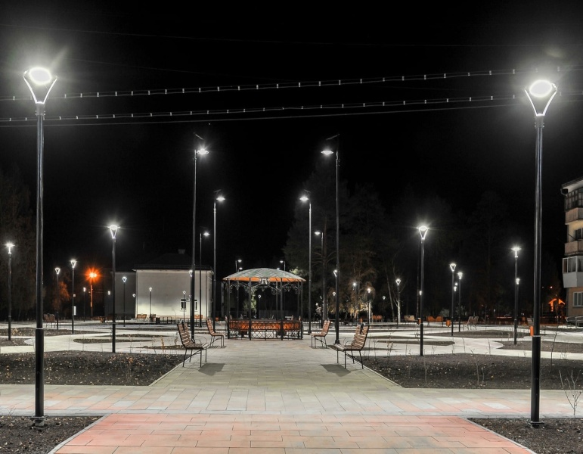
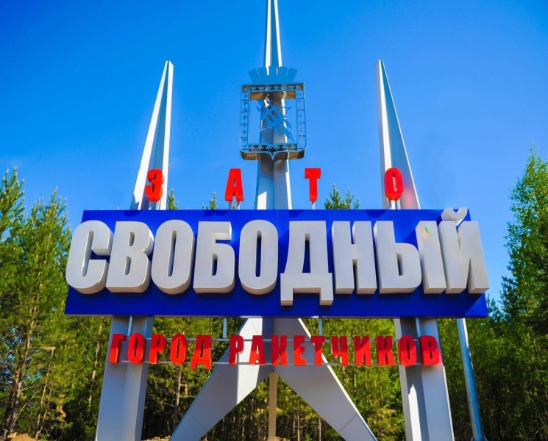
Расходы бюджета городского округа ЗАТО Свободный за 9 месяцев 2023 года на жилищно-коммунальное хозяйство
Наименование | План | Факт | % исполнения
Жилищное хозяйство | 18 205,1 | 10 673,8 | 58,6
Коммунальное хозяйство | 240 626,5 | 2 349,3 | 1,0
Благоустройство | 59 004,7 | 7 015,7 | 11,9
Другие вопросы в области ЖКХ | 0,0 | 0,0 | 0,0
 | 317 836,3 | 20 038,8 | 6,3

Slide 12
Жилищно-коммунальное хозяйство
.
В течение 9 месяцев 2023 года общие расходы по разделу составили 20 038,8 тыс. руб.

Slide 13
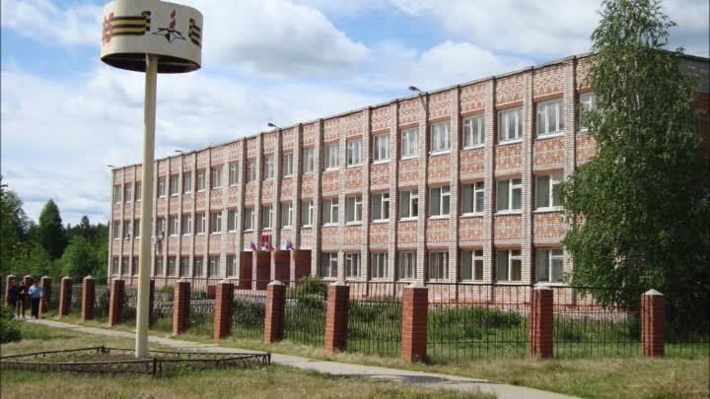
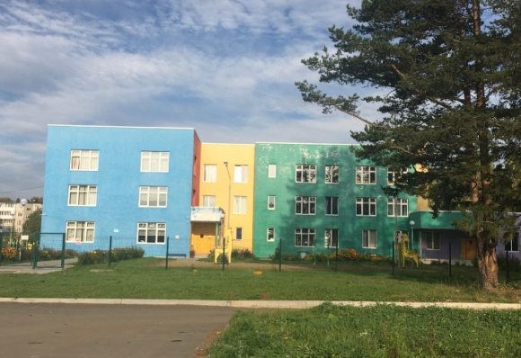
Расходы бюджета городского округа ЗАТО Свободный за 9 месяцев 2023 года на образование
Наименование | План | Факт | % исполнения
Дошкольное образование | 128 631,2 | 106 934,0 | 83,1
Общее образование | 138 068,8 | 99 527,6 | 72,1
Дополнительное образование | 50 423,8 | 37 400,5 | 74,2
Молодежная политика | 1 924,9 | 1 873,8 | 97,3
Другие вопросы в области образования | 10 619,4 | 10 161,9 | 95,7
 | 329 668,1 | 255 897,8 | 77,6

Slide 14
Структура расходов бюджета в сфере образования
Дошкольное образование 41,8%
Общее образование 38,9%
Дополнительное образование 14,6%
Молодежная политика 0,7%
Другие вопросы в области образования 4,0%

Slide 15
Расходы в области культуры за 9 месяцев 2023 года составили 27 446,3 т. руб. или 78,6% годового плана

Slide 16
Социальная политика
тыс. руб.
За 9 месяцев 2023 года общие расходы по разделу составили 21 282,6 тыс. руб.

Slide 17
Меры социальной поддержки, предоставляемые из бюджета за 9 месяцев 2023 года
Наименование меры социальной поддержки | План | Факт | % исполнения
Предоставления гражданам субсидий на оплату жилого помещения и коммунальных услуг | 516,5 | 367,1 | 71,1
Осуществление государственного полномочия Свердловской области по предоставлению отдельным категориям граждан компенсации расходов на оплату жилого помещения и коммунальных услуг | 18 627,3 | 15 543,1 | 83,4
Осуществление государственного полномочия Российской Федерации по предоставлению мер социальной поддержки по оплате жилого помещения и коммунальных услуг | 1 926,9 | 1 618,1 | 84,0
Компенсация отдельным категориям граждан оплаты взноса на капитальный ремонт общего имущества в многоквартирном доме | 16,9 | 16,9 | 100
Обеспечение жильем молодых семей на территории городского округа | 2 218,5 | 2 218,5 | 100
Доплаты к пенсиям государственных служащих субъектов РФ и муниципальных служащих | 2 134,2 | 1 519,0 | 71,2
Всего | 25 440,3 | 21 282,7 | 83,7
Социальные обязательства государства- это зафиксированная в Конституции и других нормативных актах некая совокупность социальных услуг, льгот, субсидий и прочих благ, которые государство предоставляет своим гражданам, гарантируя для определенных групп граждан их бесплатность
Выполняя социальные обязательства государство стремится обеспечить доступность социальных благ для всех граждан, смягчая таким образом возникающую в обществе дифференциацию и обеспечивая его стабильность

Slide 18
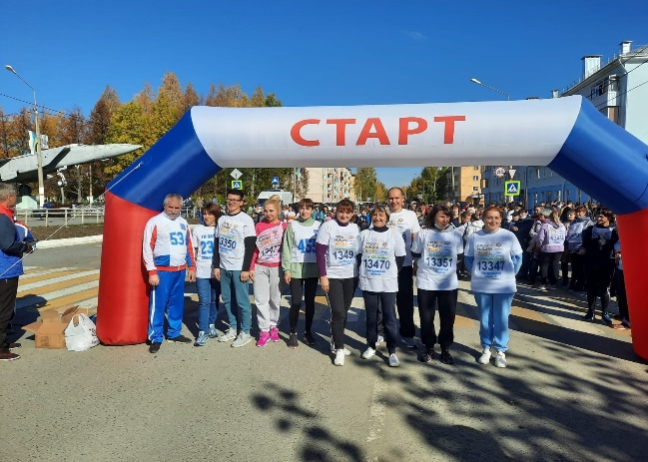
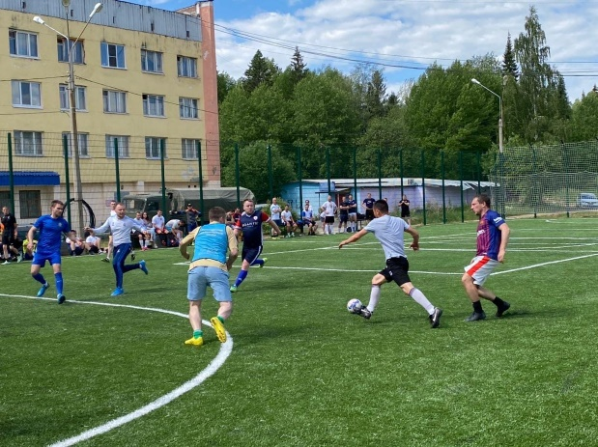
Спорт- залог здоровья
Расходы, произведенные в области физической культуры и спорта на организацию и проведение мероприятий, составили за 9 месяцев 2023 года 18 447,8 тыс. рублей

Slide 19
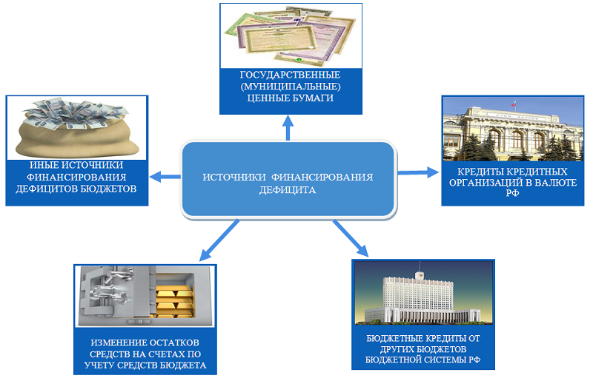
Источники финансирования дефицита бюджета

Slide 20
Источники финансирования дефицита бюджета
В процессе принятия и исполнения бюджета городского округа большое значение приобретает сбалансированность доходов и расходов. Дефицит – это превышение расходов над доходами. Профицит – это превышение доходов над расходами.
Источники финансирования дефицита бюджета
Изменение остатков
Средства на счетах по учету средств бюджета городского округа
Остаток средств бюджета по состоянию на 01.01.2023 95 917,9 тыс. руб.

Slide 21
Муниципальный долг
Объём муниципального долга по состоянию:
-на 01 октября 2022 года составил 0 рублей
-на 01 января 2023 года составил 0 рублей
-на 01 апреля 2023 года составил 0 рублей
на 01 июля 2023 года составил 0 рублей
-на 01 октября 2023года составил 0 рублей
Предельный объём муниципального долга городского округа по состоянию на 01.10.2023 года утвержден в размере 39 700 тыс. рублей

Slide 22
Спасибо за внимание!

